Slide 1
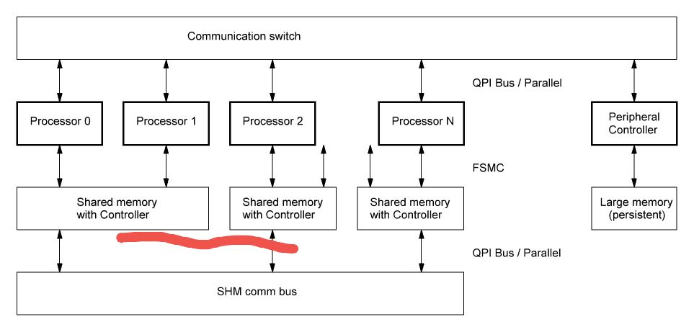
Mid-term Report
Project name:
物联网应用中使用多个STM32F101微控制器的并行计算系统
组长：位文康
组员：罗嘉宏、崔卓、郭彦禛

Slide 2
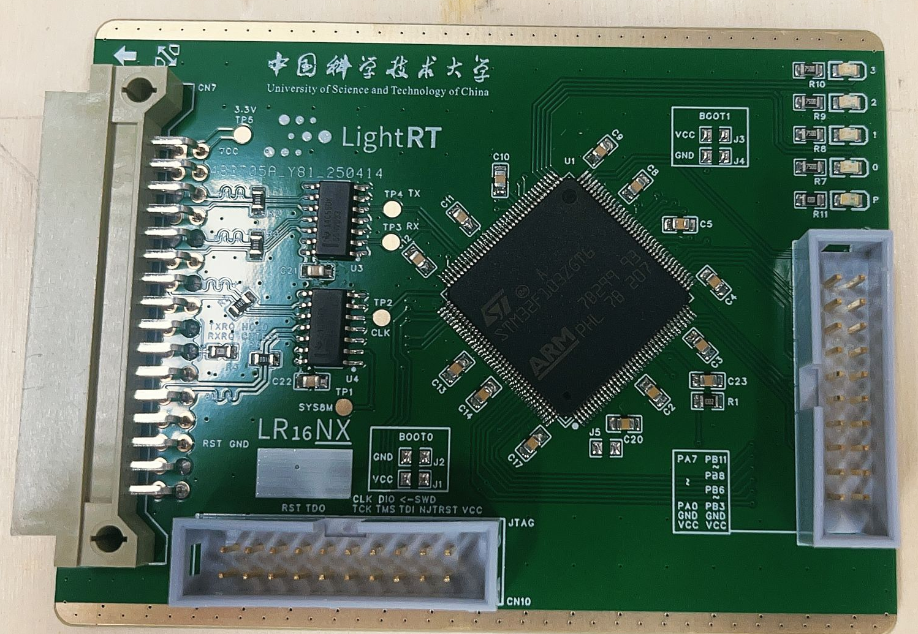
Contents
Overview
Preliminary research
Feasibility analysis
Current progress

Slide 3
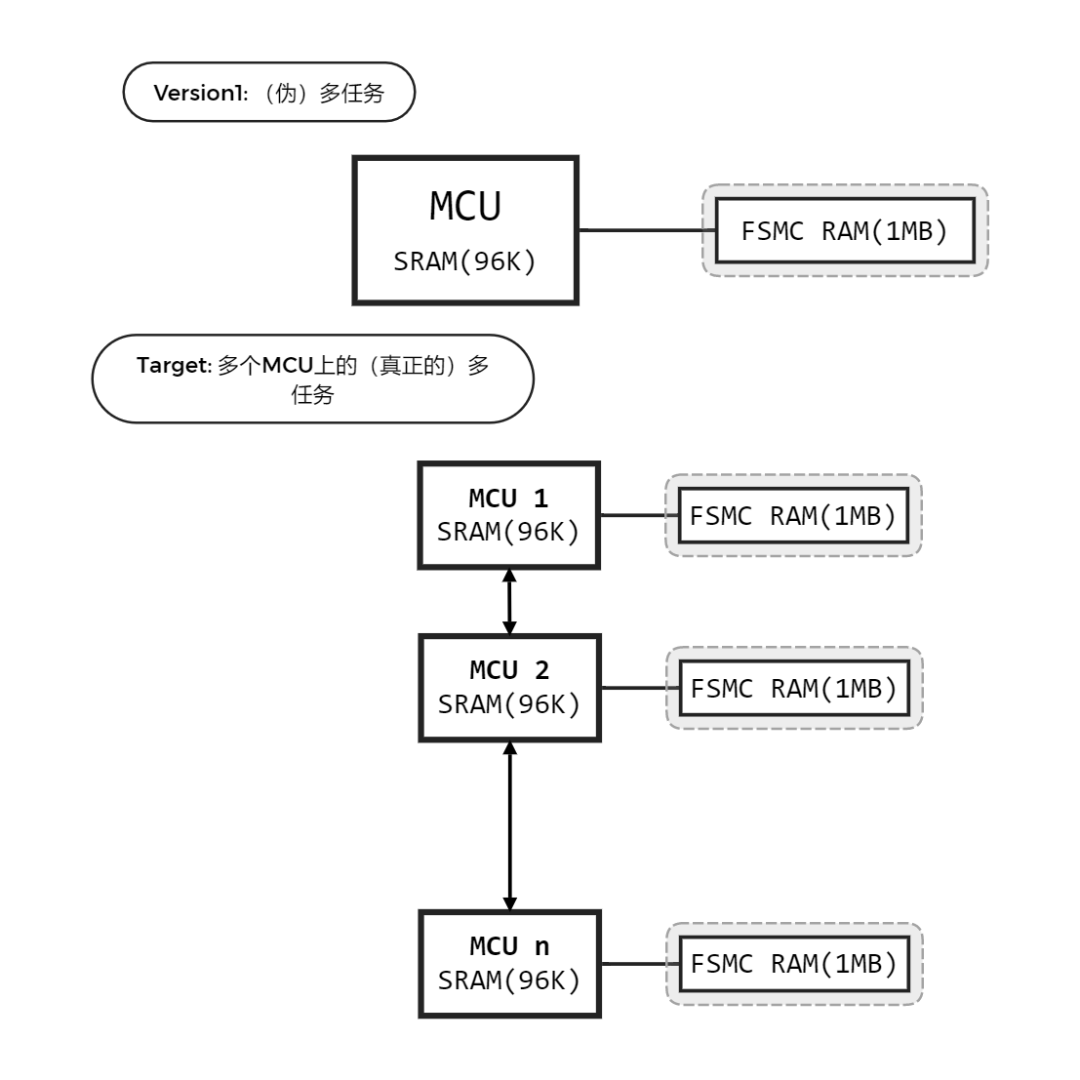
Overview
嵌入式系统广泛使用于各类设备中，而它们通常只有一个处理器核心，也一般只运行一个任务。
而我们计划为了满足机器人等等设备的需求，设计一个包含多处理器且每个处理器上可以运行多任务的计算系统，以及所需的 OS 软件。
我们的项目适用于需要分布式处理的中小型物联网项目，例如机器人比赛使用的机器人，为其实现多核多任务处理提供小型操作系统支持，以提高运行效率。
更正：FSMC SRAM(16MB)
Note: FSMC RAM 直接映射进 RAM，OS 使用 MCU SRAM 96K 空间，通过 RAM 映射来调度 FSMC 中的用户进程

Slide 4
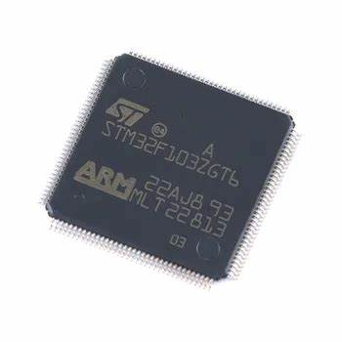
Preliminary research
STM32F103 是 STM32F1 系列单片机的一种，使用 32 位的 ARM Cortex-M3 核心。可以运行在 ~72MHz 的主频下，并具有最大 1MB 的 Flash 存储器、96KB 的内部高速 SRAM（我们使用的 STM32F103ZGT6 具有这些配置）。通过片上 FSMC 控制器，可以将地址区域的一部分映射到外部 RAM 或者 Flash，实现存储空间的扩展和多任务共用地址区间的能力。此外，该单片机还有多个 USART 接口，并有多个定时器，可以实现片间通信和多任务切换所需要的中断功能。

Slide 5
Preliminary research
OS Features:
多任务
默认抢占式多任务
通过 FSMC 外挂 RAM 的不同区域实现内存切换
提供局部实时 realtime，方便有时序需求的任务
优先级控制
可以主动调度
通信与同步
类 Socket 消息传递
Shared memory 传递大块数据
DMA 协助处理大块数据
实时功能
中断
外设
外设硬件的抽象，为用户程序提供 API
调试
为用户进程输出调试信息

Slide 6
Feasibility analysis
我们的项目适用于需要分布式处理的中小型物联网项目，例如机器人比赛使用的机器人。
鉴于使用场景，我们不需要做真正的多核系统，也不需要重视内存保护，因为一旦烧录很难更改（除非再次烧录），而且单片机的内存是有限且宝贵的，所以我们选择相信用户程序不会滥用内存。
Advantages:
模块化和可扩展设计。
低成本硬件。
通过自写操作系统和通信协议实现高度定制。
Challenges:
通信和同步开销会影响性能。

Slide 7
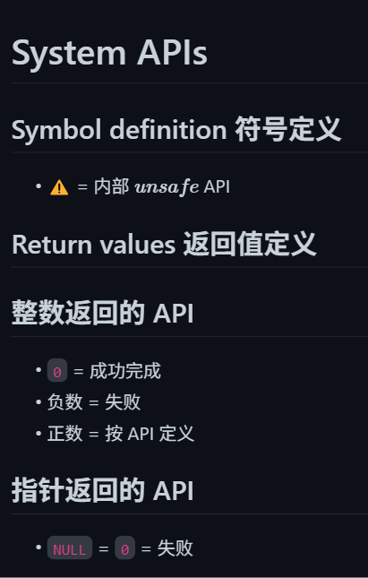
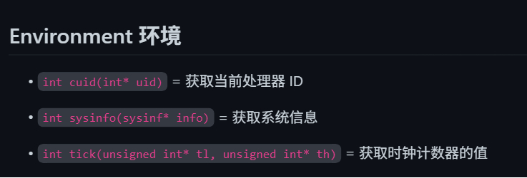
Current progress
更正：FSMC SRAM(16MB)

Slide 8
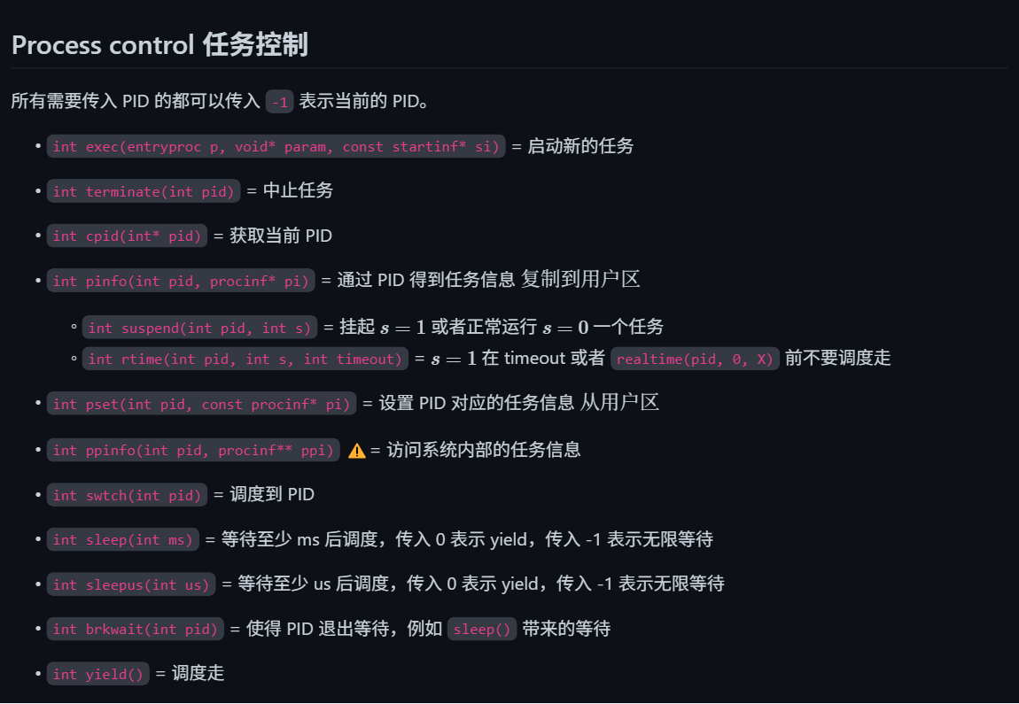
Current progress

Slide 9
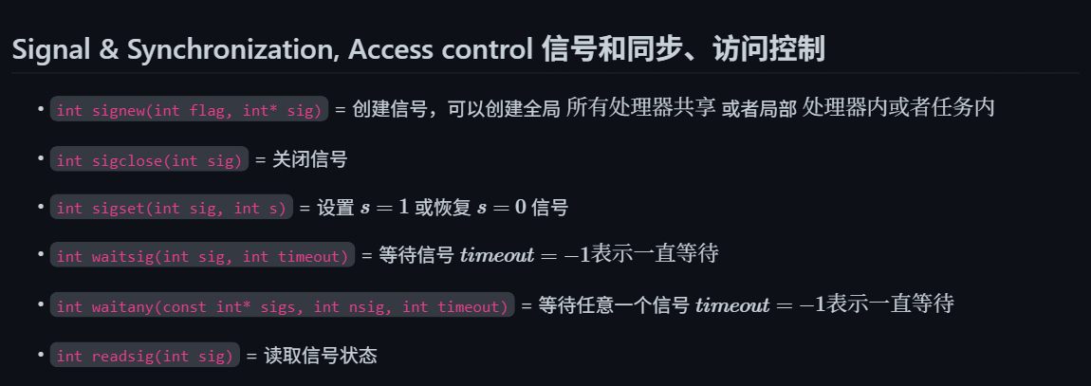
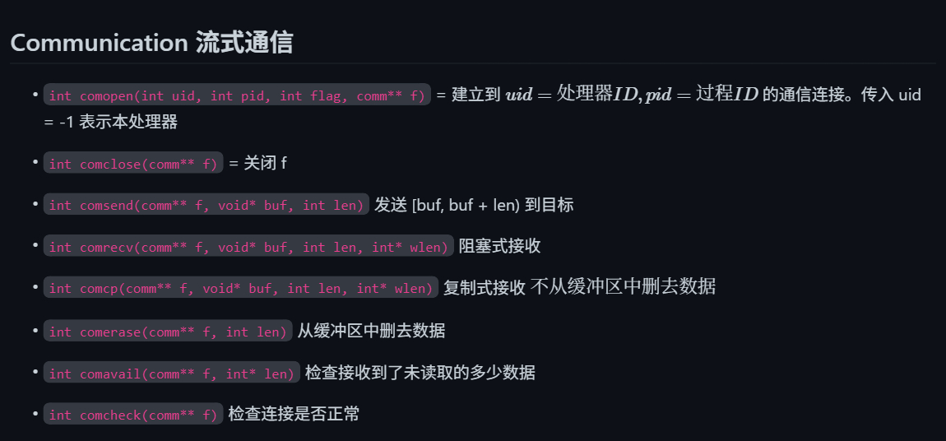
Current progress

Slide 10
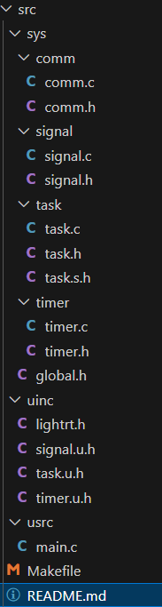
Current progress
目前的项目结构：
已经完成了部分通信与多任务模块的工作

Slide 11
Question Time
Thanks
组长：位文康
组员：罗嘉宏、崔卓、郭彦禛

